Slide 1

Système de gestion
du panier
Présenté par: Dbibi Fedi
Matière: Assurer des scéances de formation
Enseignant: Bouslahi Faycel
Classe: 2éme année BTP TSIG 2-2
Année universitaire: 2026/2027

Slide 2
Plan de travail
01
02
03
04
Les objectifs et fonctionnalités du panier
Diagramme UML
Acteur, cas d’utilisation et relations « include / extend ».
Rôle du HTML, du CSS et du JavaScript avec extraits de code.
Code source
Mise en ligne
Objectif, fonctionnalités et parcours du client.
Git Bash, dépôt distant GitHub et publication du site.

Slide 3
01
Les objectifs et fonctionnalités du panier

Slide 4
Objectifs et fonctionnalités du panier
Objectif : permettre au client de consulter ses articles et de préparer sa commande.
Fonctionnalités principales :
Afficher le panier et son état vide
Augmenter ou diminuer les quantités
Supprimer un article ou vider le panier
Choisir le retrait ou la livraison à domicile
Choisir le paiement et calculer le total

Slide 5
02
Diagramme UML

Slide 6
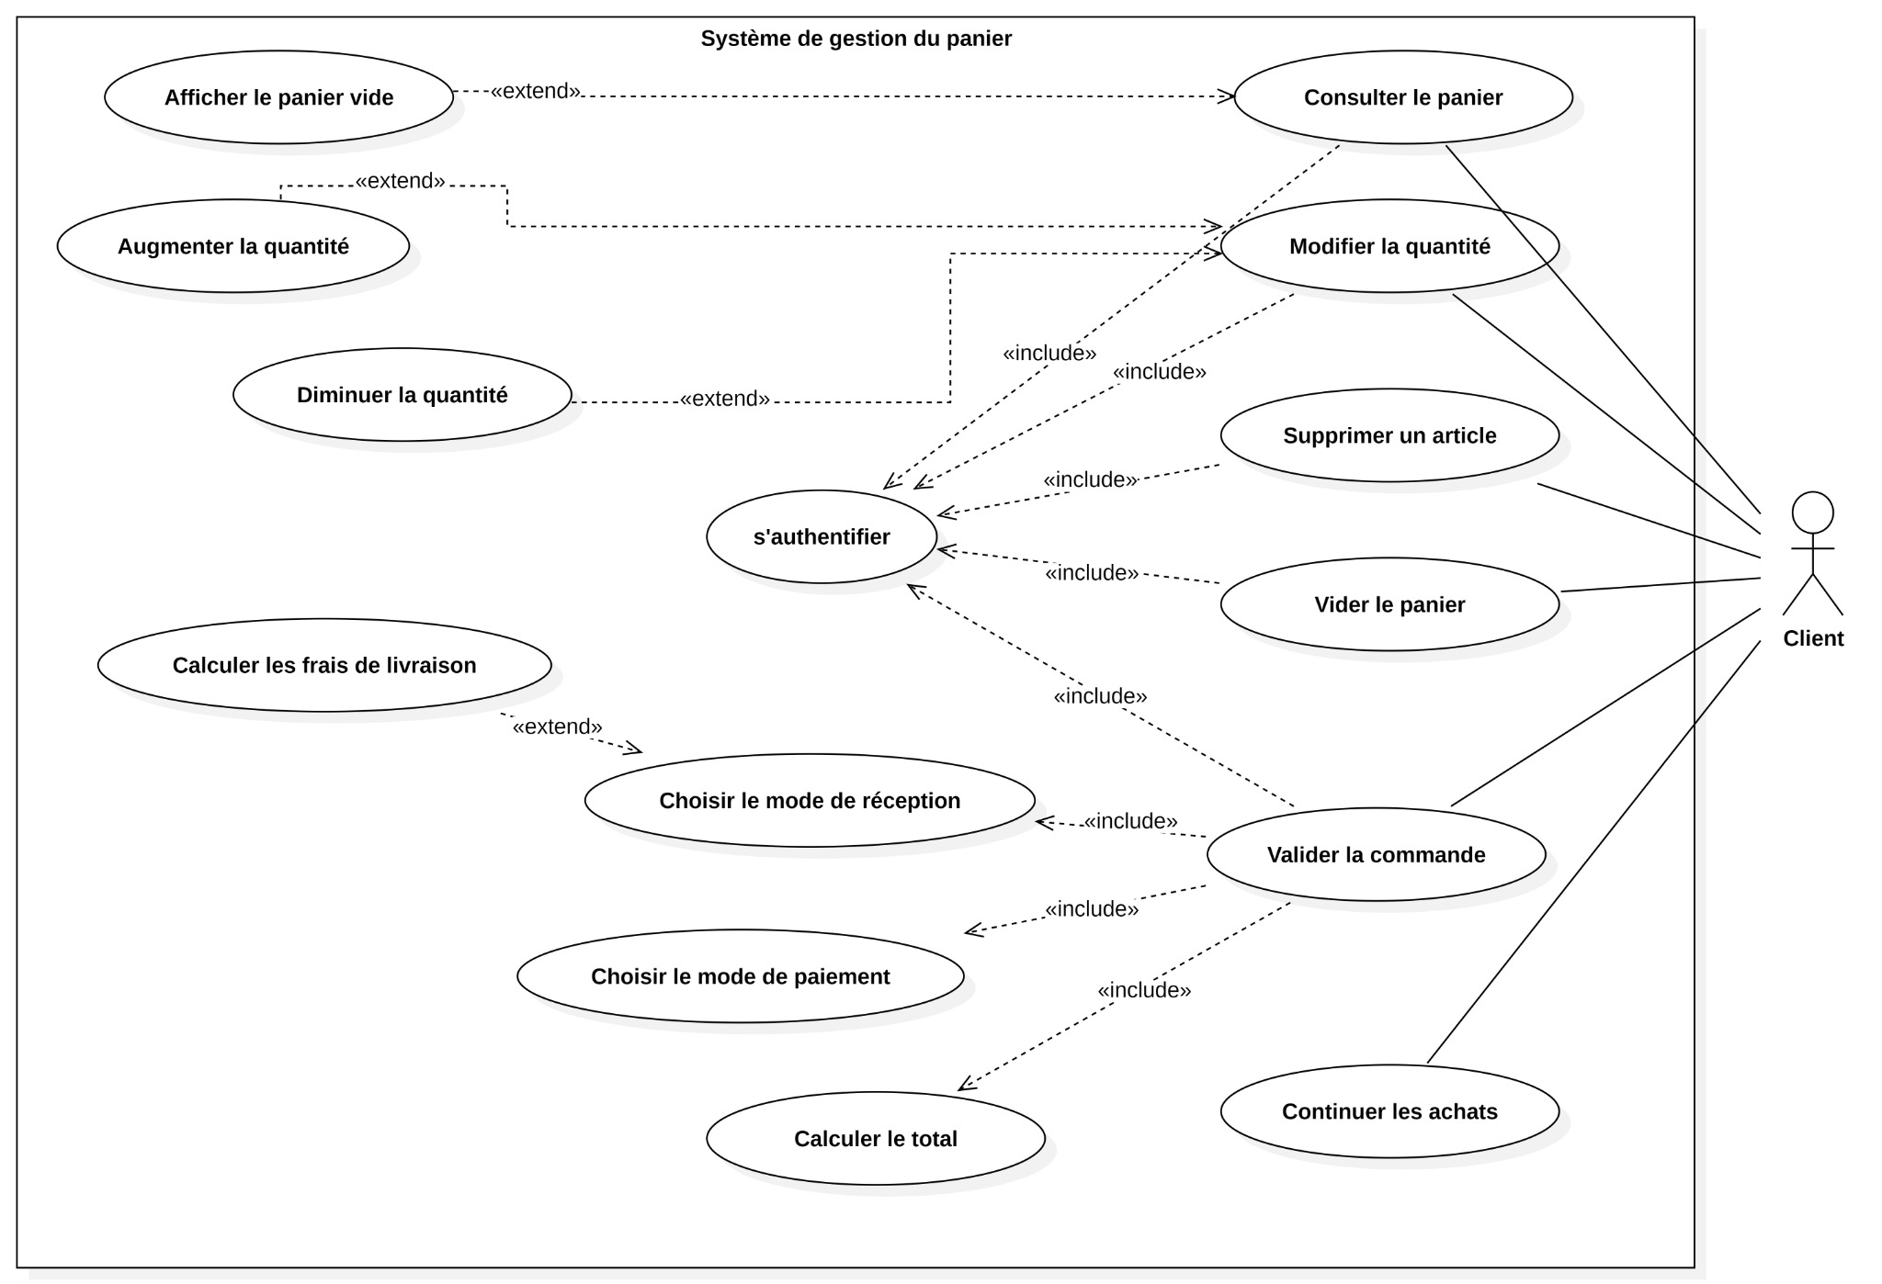

Slide 7

Code source
03

Slide 8
Les langages et fichiers du projet
01
02
03
HTML
CSS
JavaScript
Structure la page : navigation, liste des articles, résumé, options et boutons.
Définit les couleurs, la typographie, les espacements et la mise en page responsive.
Gère les produits, les quantités, la suppression, les calculs et la validation simulée.

Slide 9
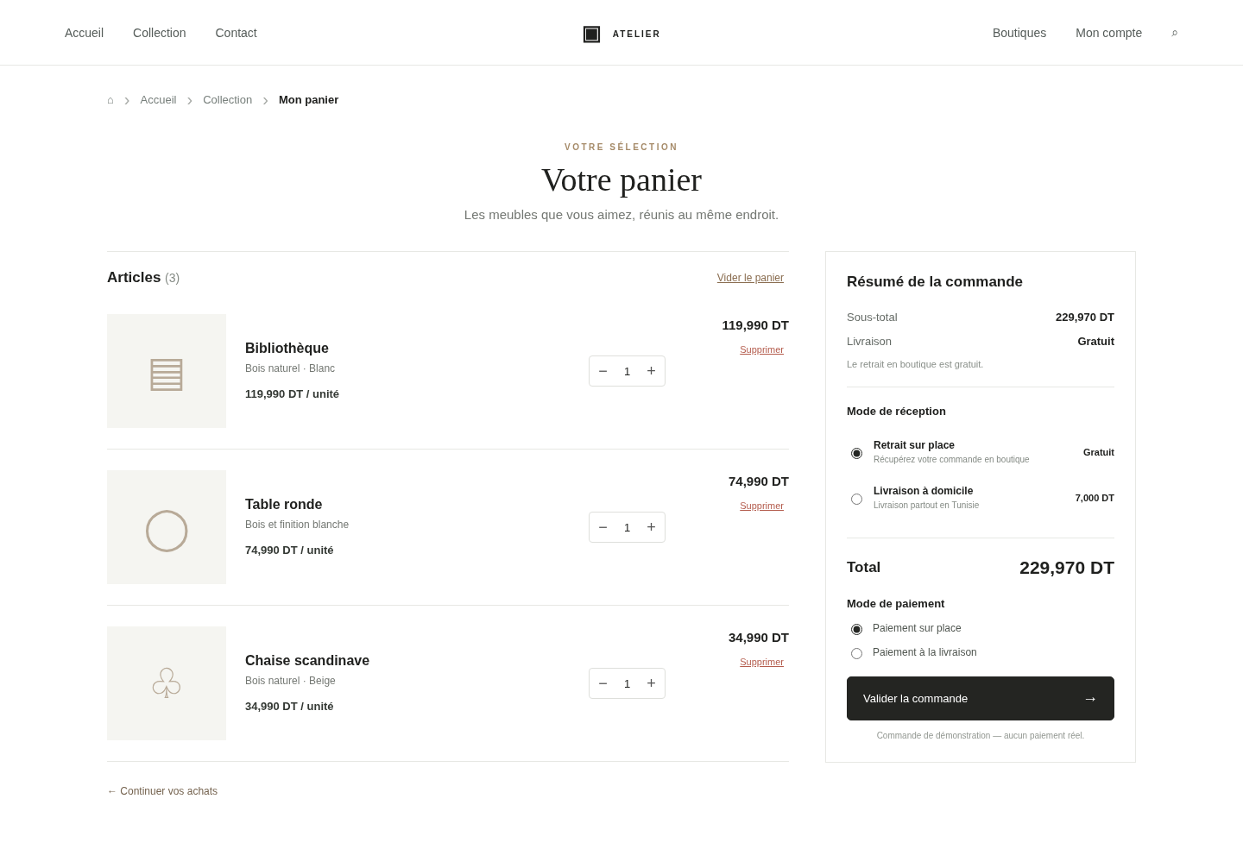
HTML : structurer l’interface
Le fichier indexpanier.html contient les zones visibles du panier. Les attributs id permettent au JavaScript de retrouver chaque élément à mettre à jour.
<link rel="stylesheet" href="stylepanier.css">
<script src="panierscript.js" defer></script>
<div id="cart-items"></div>
<aside class="summary">…</aside>
Le navigateur charge le style et le script séparément.

Slide 10
JavaScript : le moteur du panier
1. Données et calculs
2. Actions et affichage
Le sous-total additionne le prix de chaque produit multiplié par sa quantité.
Un clic sur +, − ou Supprimer déclenche une action sur le produit.
const DELIVERY_FEE = 7;
function getSubtotal() {
return products.reduce(
(sum, p) => sum + p.price * p.qty, 0
);
}
cartItems.addEventListener("click", event => {
const button = event.target.closest("button[data-action]");
// increase / decrease / remove
renderCart();
});
Les frais sont de 7 DT seulement lorsque le client choisit la livraison à domicile.
renderCart() actualise la liste et les totaux. checkout affiche une confirmation de démonstration.
Le script relie les boutons, les choix de livraison / paiement et les calculs à l’interface HTML.

Slide 11
CSS : design et adaptation aux écrans
Disposition
.cart-layout { display: grid; grid-template-columns: 1fr 360px; }
Style visuel
:root définit les couleurs ; Lato et Playfair Display structurent la typographie.
Responsive
@media(max-width:900px) : le résumé passe sous la liste.
États interactifs
.dark-button:hover et .toast.show donnent un retour visuel.
À 600 px : navigation et lignes produit se réorganisent.

Slide 12
Calcul du panier et validation
Exemple : 3 produits, quantité = 1
SOUS-TOTAL
LIVRAISON
TOTAL
119,990 + 74,990 + 34,990
= 229,970 DT
Retrait : 0,000 DT
Domicile : 7,000 DT
Retrait : 229,970 DT
Livré : 236,970 DT
ARTICLES
PRIX UNIT.
LIVRAISON
FRAIS FIXES
SOUS-TOTAL
TOTAL
La validation affiche une confirmation JavaScript : aucun paiement réel ni stockage serveur n’est effectué.

Slide 13
Mise en ligne
04

Slide 14
Git Bash : du dossier local à GitHub
1. Ouvrir le dossier
2. Initialiser Git
Ouvrir Git Bash dans le dossier contenant index.html, le CSS et le JS.
Créer le dépôt local et choisir main comme branche principale.
cd desktop
mkdir projetpanier
cd projetpanier
Touch indexpanier.html
Touch panierscript.js
Touch stylepanier.css
git init
git branch -M master
3. Enregistrer les fichiers
4. Relier et envoyer
Préparer tous les fichiers puis créer le premier commit.
Copier l’URL HTTPS du dépôt GitHub vide, puis pousser le commit.
git add .
git commit -m "hello"
git remote add origin URL« »
git push -u origin master
À configurer une seule fois : git config --global user.name "Votre nom" et git config --global user.email "vous@mail.com".
Si origin existe déjà : git remote set-url origin URL.

Slide 15
Publier le site avec GitHub Pages
1. Préparer le dépôt
2. Activer GitHub Pages
• Sur GitHub, cliquer sur New repository
• Nom : atelier-maison
• Créer un dépôt vide (sans README)
• Copier l’URL HTTPS et l’utiliser dans git remote add origin
À la racine du projet :
Dans le dépôt GitHub :
• Settings → Pages
• Build and deployment → Deploy from a branch
• Branch : main
• Folder : /(root)
• Cliquer sur Save, puis attendre le déploiement.
indexpanier.html
stylepanier.css
panierscript.js
https://github.com/fediiidbibi/projetpanier
Important : GitHub Pages héberge ici un site statique HTML / CSS / JS. Le panier ne contient ni PHP, ni base de données, ni paiement réel.

Slide 16
Merci pour votre attention !

